Slide 1
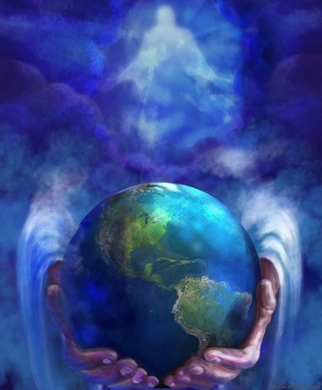

圣经讲
地球的年龄
（6000年）
出埃及记20:11
第13课
Notes:
这一课，我们要学习圣经讲述的地球的年龄。

Slide 2
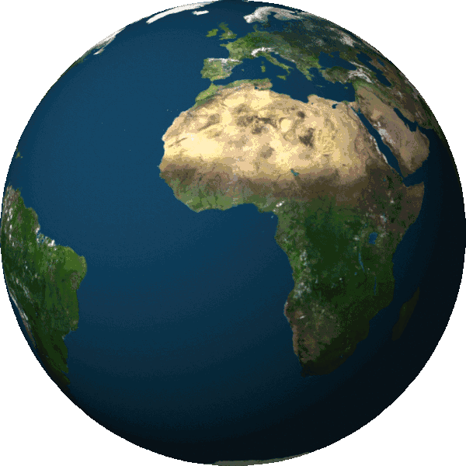
说一说
1、你认为我们生活的这个地球是一个古老的星球（46亿年）吗？
2、你是从哪里知道的？
Notes:
课前热身互动
我们先一起来热热身
1. 请问你认为我们生活的这个地球是一个古老的星球吗？
• 请老师现场做一个调查：认为是古老的请举手！认为不古老的请举手！觉得不确定的请举手！
2. 请问你是从哪里知道的？
• 请老师从每个举手的群组中随机邀请一位同学回答

Slide 3



年轻地球？ 年老地球？
Notes:
其实，关于地球是年轻的还是年老的问题，主流说法是46亿年，但这个数字其实有很多人不认同，于是支持年轻地球论和支持年老地球论的人一直在辩论。不过信耶稣的我们，（P 击）总是知道最终极且最可靠的解释就是神所启示的圣经。
【老师带领学生作课前祷告。】

Slide 4

怎么计算自己的年龄？
Notes:
在确认地球的年龄之前，先来计算一下你们自己的年龄。
师生互动：
• 你们今年几岁了？（让学生自由回答）
• 你们是怎么算出自己的年龄的？【请老师引导学生想到——从出生的时候开始算】

Slide 5

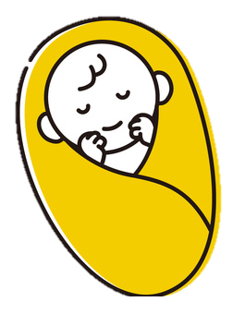
写一写
我在 年出生，
到今年，我已经生活了 年了。
算下来，我今年已经 岁了。
Notes:
现在我们一起来计算我们各自的年龄，一边算，你们就一边在自己的书上填写。
“我在_________年出生，到今年，我已经生活了_________年了。算下来，我今年已经_________岁了。”
老师讲解：
同学们发现没有，只要知道出生的时间，就能计算出我们的年龄了，对不对？

Slide 6
地球什么时候诞生？
Notes:
同样，关于地球的年龄，我们只要知道它是什么时候诞生的，就可以知道它的年龄了。

Slide 7
创世记1:1 起初，神创造天地。
“起初” —— 时间的开端。
“天地”的地 —— 地球。
地球的年龄，从“起初”开始计算。
Notes:
根据神所启示的圣经，创世记1:1就告诉我们：“起初，神创造天地”。
（P 击）起初，就是时间的开端。而天地的地指的就是地球。也就是说，神在时间开始的时候，就创造了地球。
（P 击）那么，要算地球的年龄，就要从“起初”开始计算。

Slide 8
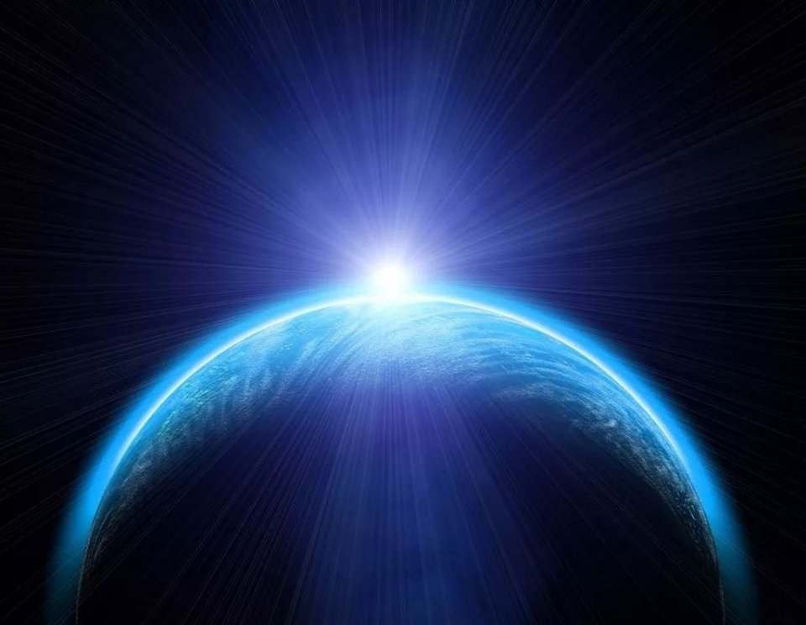
“起初”是什么时候？
创世记1:1 起初，神创造天地。
Notes:
不过在地球出现的时候，地球上没有人，更没有科学仪器记录，我们怎么知道“起初”是什么时候呢？你们还记得经文怎么说的吗？
（P 击）起初，是“神”创造了天地。因此，神是见证着“起初地球的诞生”的，而且地球就是他所造的。因此关于地球诞生的问题，最好就是问神。

Slide 9



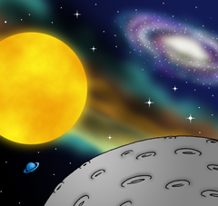
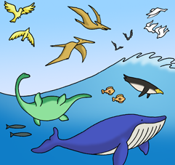
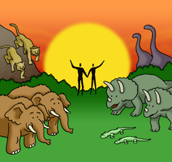
神告诉我们：
地球开始的头六天所发生的事情
第 1 日
第 2 日
第 3 日
第 4 日
第 5 日
第 6 日
天地和光
第一日神造了 。
大气层
第二日神造了 。
陆地和植物
第三日神造了 。
太阳和光体
第四日神造了 。
海洋生物和鸟类
第五日神造了 。
陆地动物和人
第六日神造了 。
Notes:
在圣经创世记第一章，神就告诉我们地球开始的头六天所发生的事情，大家还记得吗？我们一起来复习一下神的六日创造。
请大家一起说出：
第一日神造了（P 击）天地和光
第二日神造了（P 击）大气层
第三日神造了（P 击）陆地和植物
第四日神造了（P 击）太阳和光体
第五日神造了（P 击）海洋生物和鸟类
第六日神造了（P 击）陆地动物和人。地球上第一个人类亚当就是在这一天被造的。

Slide 10
亚当什么时候出现？
起初
公元前
4000年
公元前
2000年
公元后
1000年
现在
A
B
C
D
根据神的创造，你认为亚当的出现应该在时间轴的哪个位置？（ ）
A
Notes:
这里有一条时间轴，时间轴的开始，就是“起初”。而箭头末端就是“现在”。（P 击）根据神的创造，你认为亚当的出现应该在时间轴ABCD中的哪个位置呢？（请全体同学一起回答）
（P 击）没错，就是 A ，在起初，地球被造以后的第六天，亚当被造。

Slide 11
亚当出现的时候，地球几岁？
起初
现在
A
这个时候，地球几岁？
0岁
Notes:
那么在亚当出现的时候，就是A的这个时间点，地球几岁呢？（请老师先让同学们自由回答，留意有没有说出“0”岁以外的答案）
（P 击）是的，这个时候，地球0岁。

Slide 12
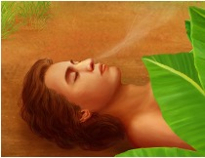
结论
起初
现在
“起初”的时候，地球0岁
在地球0岁的第六天，神在地球上造了亚当
亚当和地球同年同月出现，前后相差6天
Notes:
现在我们可以得出以下结论：
（P击） “起初”的这个时候，地球0岁
（P击）在地球0岁的第六天，神造亚当在地球上
（P击）亚当和地球同年同月出现，前后相差6天

Slide 13

结论
地球的年龄从亚当出现开始算起，
人类历史的时间=地球的年龄
从哪知道人类历史的时间？
Notes:
因此，地球的年龄可以从亚当出现开始算起，人类的历史的时间就等于地球的年龄。（P 击）不过我们要从哪知道人类历史的时间呢？

Slide 14
圣经中的家谱
创世记 5:3 亚当活到一百三十岁，生了一个儿子……给他起名叫塞特……6 塞特活到一百零五岁，生了以挪士……9 以挪士活到九十岁，生了该南……12 该南活到七十岁，生了玛勒列……15 玛勒列活到六十五岁，生了雅列……18 雅列活到一百六十二岁，生了以诺……21 以诺活到六十五岁，生了玛土撒拉……25 玛土撒拉活到一百八十七岁，生了拉麦……28 拉麦活到一百八十二岁，生了一个儿子，29 给他起名叫挪亚……
Notes:
答案就是圣经里面有家谱，家谱里面的数字就可以帮助我们计算人类历史的时间。比如这一段，是从亚当到挪亚的家谱，我们先一起来读出：
创世记5：3亚当活到一百三十岁，生了一个儿子……给他起名叫塞特……6塞特活到一百零五岁，生了以挪士……9以挪士活到九十岁，生了该南……12该南活到七十岁，生了玛勒列……15玛勒列活到六十五岁，生了雅列……18雅列活到一百六十二岁，生了以诺……21以诺活到六十五岁，生了玛土撒拉……25玛土撒拉活到一百八十七岁，生了拉麦……28拉麦活到一百八十二岁，生了一个儿子，29给他起名叫挪亚……

Slide 15
根据家谱计算地球年龄
创世记 5:3 亚当活到一百三十岁，生了一个儿子（塞特）
创世记 5:6 塞特活到一百零五岁，生了以挪士
130
塞特出生，亚当是 岁。
以挪士出生的时候，塞特105岁，这一年亚当的年龄就是
130+105= 岁。
235
亚当和地球同年同月出现，前后相差6天。
130
塞特出生，地球是 岁。
以挪士出生的时候，地球是 岁。
235
Notes:
根据家谱，塞特出生的时候，亚当几岁呢？（P 击） 130岁 。到以挪士出生时候，塞特已经105岁了，这时亚当几岁呢？就是130岁+105岁=（P 击）235岁。
（P 击）我们已经确认过，亚当和地球同年同月出现，前后相差6天时间。所以（P 击）塞特出生的时候，地球是130岁。而到了以挪士出生的时候，地球就是235岁了。

Slide 16
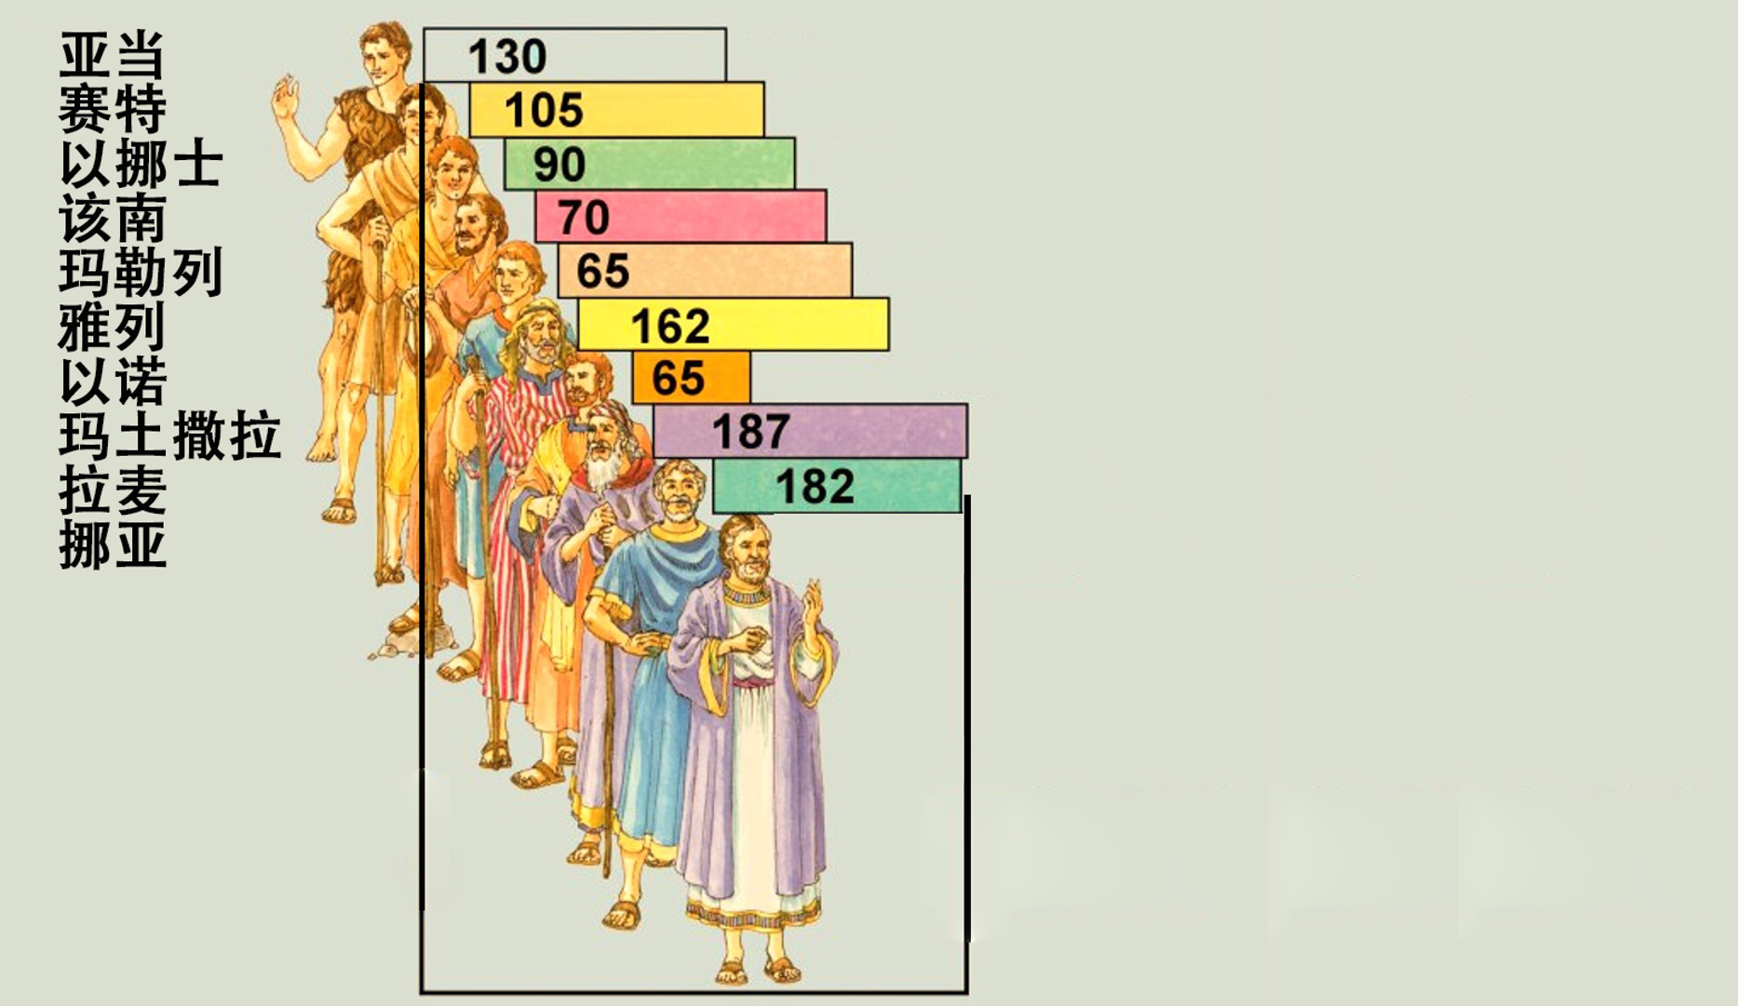
亚当和地球同年同月出现
地球已存在130年
地球已存在130+105年=235年
地球已存在130+105+90年=325年
……
在旧约时代，要知道到家谱中某人出生的时候地球几岁，只要用加法就可以得到了。
Notes:
所以，我们根据亚当和地球同年同月出现，
• 在亚当130岁生塞特的时候，（P 击）地球已经存在130年。
• 到塞特105岁生以挪士的时候，（P 击）地球已经存在130+105=235年。
• 以挪士生该南的时候是90岁，地球到这一年为止，（P 击）已经存在了130+105+90年，也就是325年。
• 以此类推，（P 击）在旧约时代，要知道到家谱中某人出生的时候地球几岁，只要用简单的加法就可以得到了。
你明白这个计算方法了吗？明白的请举手【请老师确认同学们已经掌握】

Slide 17
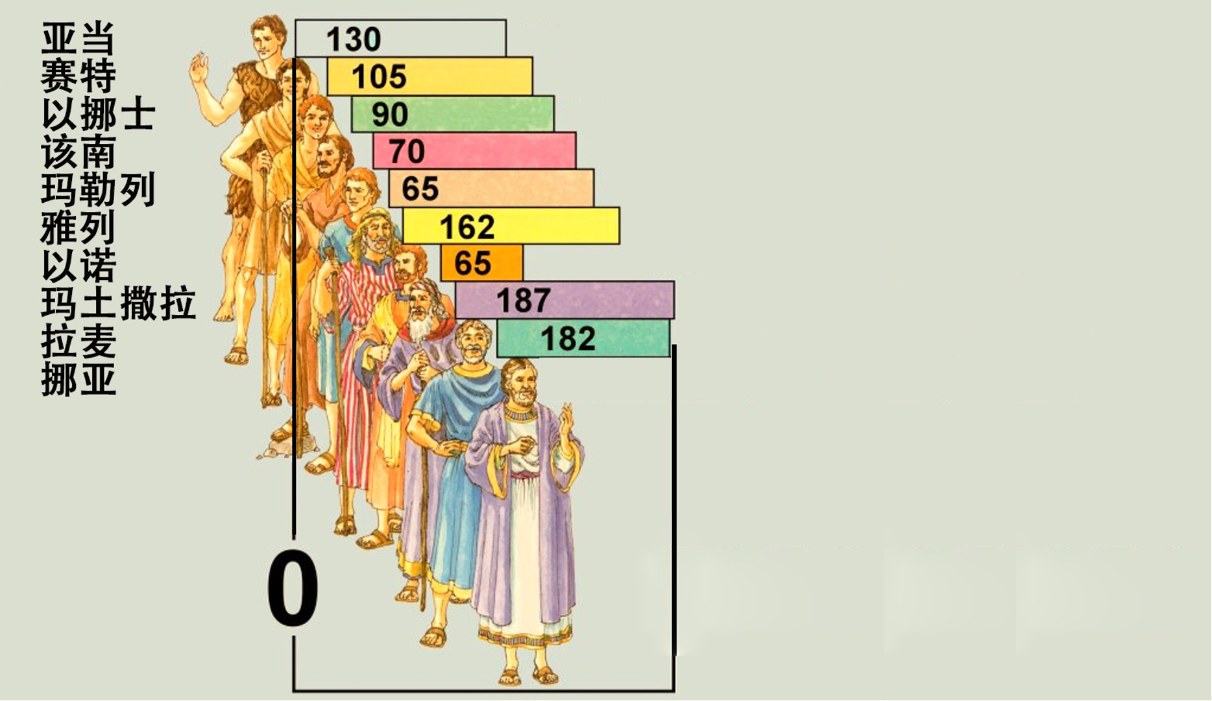
算一算：到挪亚出生时，地球几岁了？
地球的年龄 =130+105岁
        +90岁
        +70岁
        +65岁
        +162岁
        +65岁
        +187岁
        +182岁
=1056岁
Notes:
算一算（5分钟）：
那么现在你们算一下，亚当出现的时候地球是0岁，那到挪亚出生的时候，地球是几岁呢？
老师讲解：
（P 击）到挪亚的时候，地球是1056岁，你算对了吗？（算对的请举手）

Slide 18


如何使用家谱计算地球年龄
你学会了吗？
不清楚
学会了
Notes:
现在，你学会了如何使用家谱来计算地球的年龄了吗？如果你还不清楚，就请你举起你的手掌，如果你已经学会了，就给我一个OK的手势！

Slide 19
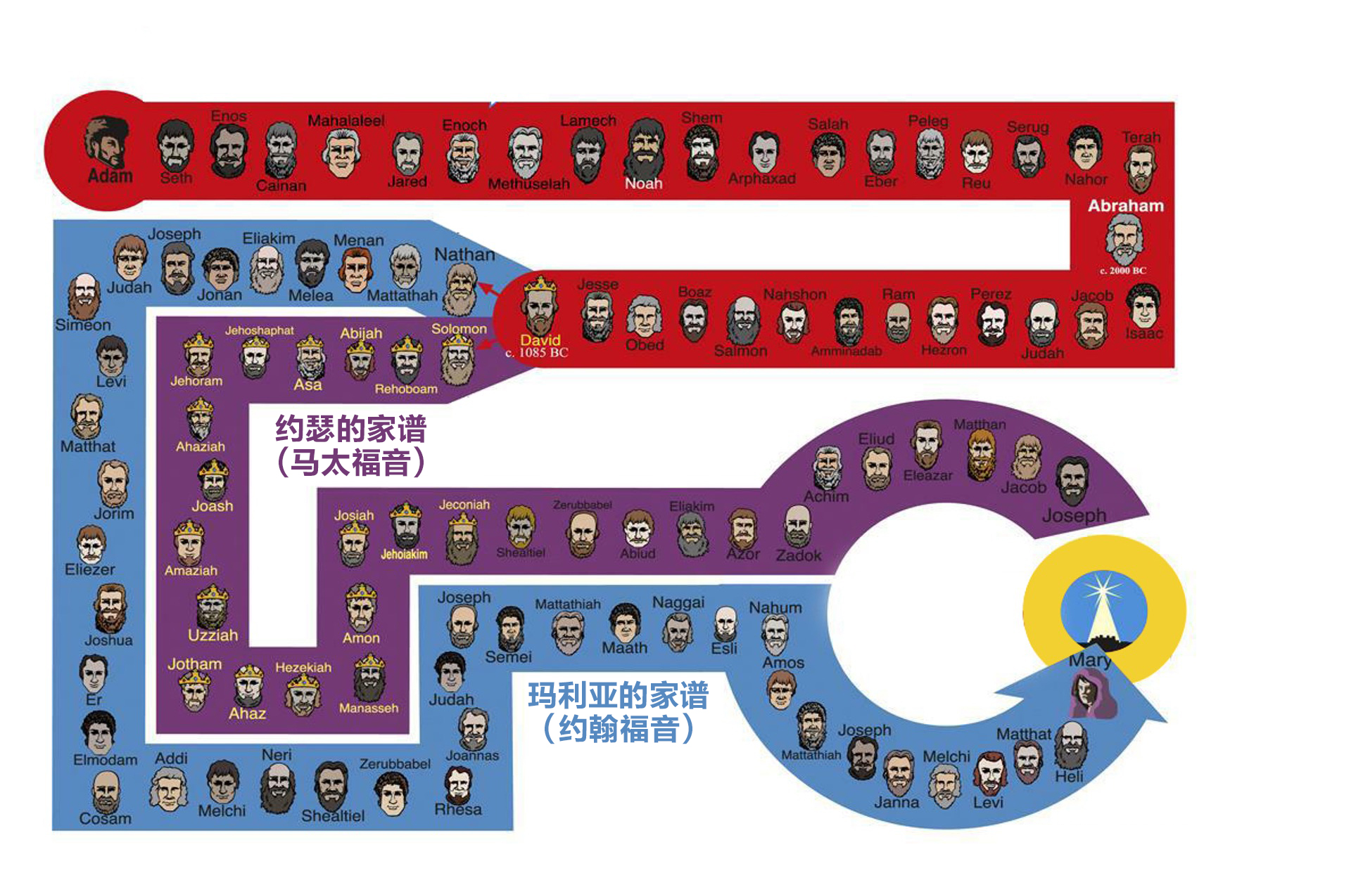
使用家谱计算方法计算地球年龄
约2000年
亚当
亚伯
拉罕
约
2000
年
耶稣
基督
Notes:
圣经学者们就是通过家谱并结合考古学，来计算并验证了地球的年龄。这个家谱显示的从亚当到耶稣基督的家谱。
（P 击）从亚当开始，到亚伯拉罕这里，大约经过了2000年。（P 击）从亚伯拉罕又经历了许多代，到耶稣基督降生，又过了差不多2000年的时间。
严谨的圣经学者们还把约瑟的家谱部分和玛利亚的家谱部分列出来进行核验，确认家谱以及年代的准确性。

Slide 20
从基督降生到今天多少年？
公元
元年
公元前
(BC)
公元后
(AD)
基督降生
以前
基督降生
的那一年
基督降生
以后
Notes:
最后我们来看，从基督降生到今天地球又经过了多少年呢？从基督开始呢，我们就要使用“公元纪年法”来计算了。
（P 击）公元元年——就是基督降生的那一年。那么在基督降生以前（P 击）就叫作公元前，英文字母是BC。在基督降生以后（P 击）就叫作公元后，英文字母缩写是AD。

Slide 21
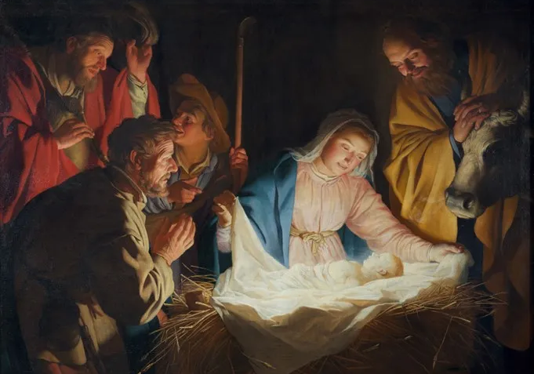
写一写
从基督降生到今天多少年？
以后
今年已经是基督降生 （以前/以后）的年份。今年是20 年，也就是 （公元前/公元后）的第 年。
所以说，从基督降生到今年一共是 年。
23
公元后
二千零二十三
2023
Notes:
现在，我们一起来算一算从基督降生到今天是多少年。【老师请注意，备课时需要根据实际年份进行修改和调整。】
今年已经是基督降生（P 击）以后 的年份了。今年是（P 击）2023年，也就是（P 击）公元后的第二千零二十三年。所以说，从基督降生到今年一共是（P 击）2023年。

Slide 22
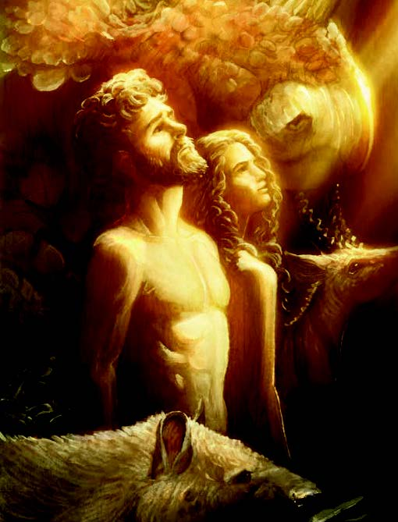
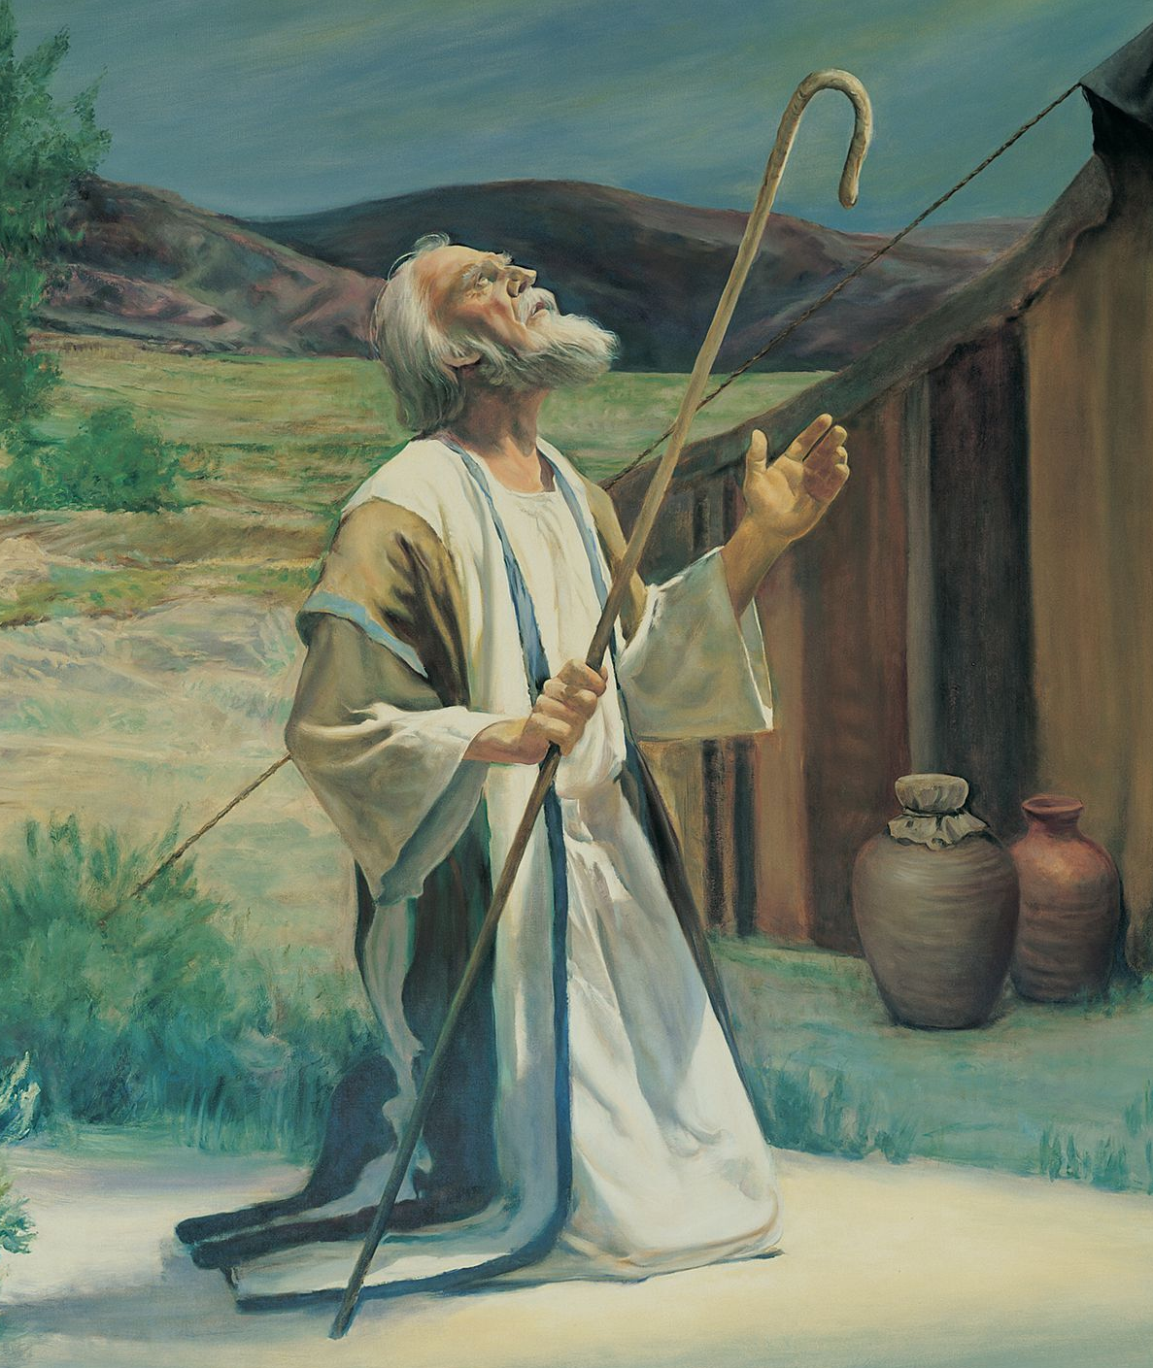
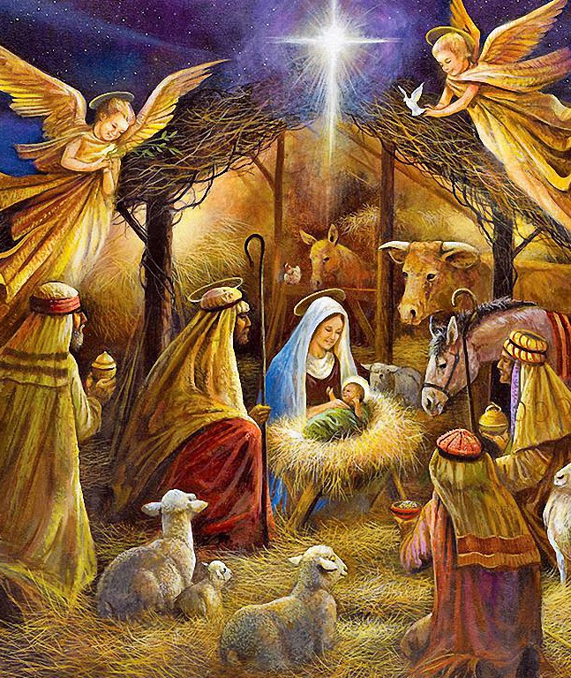

从起初到现在
2000年
2000年
2000年
亚当
亚伯拉罕
耶稣
现在
6000
地球出现直到今天 多年了
Notes:
让我们再一次回到时间轴，为了计算方便，我们取整数。从亚当开始到亚伯拉罕，（P 击）地球历史经过了约2000年的时间。（P 击）从亚伯拉罕到耶稣基督，地球历史又经过了约2000年时间。（P 击）从耶稣降生到今年，又是2000多年时间。最后我们来算一个总数，从地球出现直到今天，约多少年呢？（请全班同学一起回答）
（P 击）6000多年了。

Slide 23

地球年龄是46亿岁
Notes:
不过主流科学家、老师和科普书籍他们都宣称地球的年龄是46亿岁，认为地球是很古老的。

Slide 24

哪个才对？
年轻地球
6000年
年老地球
46亿年
Notes:
现在你们说，年轻地球6000年和年老地球46亿年，哪个符合刚才我们根据圣经计算出来的结果呢？（请全体同学回答）。
（P 击）很明显圣经支持的是年轻地球6000岁的年龄。

Slide 25


圣经其实可以解释年老地球论！
我们可以既接受圣经，
又相信地球古老吗？
Notes:
不过，今天有不少的神学家、牧师等依然坚持地球是古老的。他们认为圣经启示可以解释年老地球论。（P 击）所以有的同学就会想“我们可以既接受圣经，又相信地球古老吗？”

Slide 26

地球出现的时候，谁在场？
Notes:
让我们先从地球出现的时候开始，那时谁在场呢？科学家在场吗？（P 击）不在。那神学家和牧师在场吗？（P 击）也不在场。

Slide 27
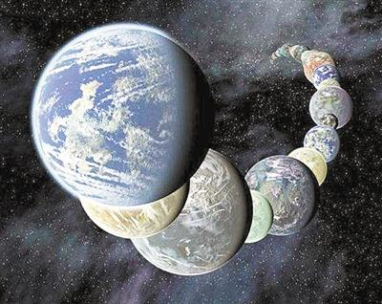
地球46亿年只是一个推测
时间 | 地球年龄
1900年 | 约10亿岁
1930年 | 约20亿岁
近几十年 | 约46亿岁
Notes:
所以他们说的地球年龄，只是一些推测。而且科学家们推测的地球年龄总是在变化。
（P 击）1900年，被主流科学家广泛接纳的地球年龄大概只有10亿岁。30年后，他们给地球年龄改为20亿岁。而近几十年，科学家又把地球的年龄改为46亿岁。

Slide 28
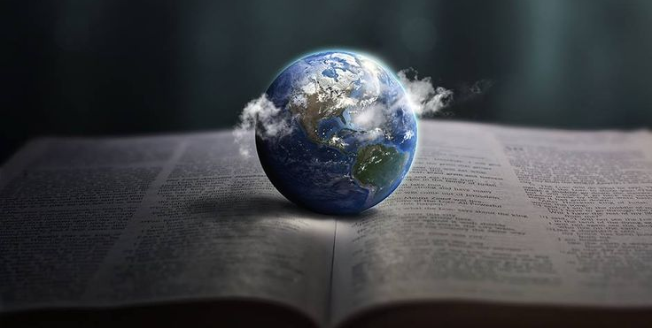
地球出现的时候，创造者在场。
他第一天创造并见证地球的诞生；
他第六天创造并见证人类的出现。
他感动摩西写在圣经上，让后人都要知道。
Notes:
相较于不在场的人类，
（P 击）地球出现的时候，创造者在场。
（P 击）他第一天创造并见证地球的诞生；
（P 击）他第六天创造并见证人类的出现。
（P 击）他还感动摩西写在圣经上，让后人都要知道。
而按照圣经，地球只有6000岁左右。

Slide 29
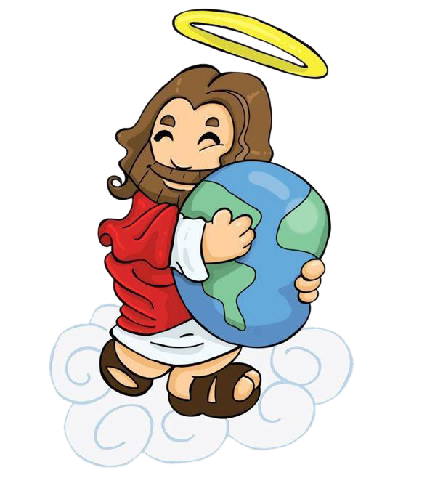
六日创造
出埃及记20:11 因为六日之内，耶和华造天、地、海和其中的万物，第七日就安息了……
第 1 日
第 2 日
第 3 日
第 4 日
第 5 日
第 6 日
第 7 日
Notes:
所以神在颁布十诫的时候，清清楚楚的让摩西宣告神六日的创造，我们来读出埃及记20:11：
出埃及记20：11因为六日之内，耶和华造天、地、海和其中的万物，第七日就安息了……

Slide 30
圣经拒绝“年老地球论”
明确记载：神第一天创造地球。
这是神的直接创造
推测：在漫长时间里，宇宙中随机偶然爆炸出了地球。
这明显不是神的创造
Notes:
可见，圣经是完全拒绝地球古老的。圣经明确记载：神第一天创造地球（P 击）这是神直接创造的记录。（P 击）而年老地球论的科学家推测：在漫长时间里，宇宙中随机偶然爆炸出了地球。（P 击）这明显不是神的创造。

Slide 31
我们可以既接受圣经，
又相信地球年老吗？
答：绝对不可以。
因为：对于地球的出现，
圣经认为 （是/不是）神的直接创造。
年老地球论者认为 （是/不是）神的直接创造。
是
不是
圣经记录与年老地球论完全相反
Notes:
现在我们来回答刚才那位同学的问题：我们可以既接受圣经，又相信地球古老吗？
答案是：（P 击）绝对不可以接受。因为对于地球的出现
• 圣经认为（P 击）是 神的直接创造。
• 年老地球论者认为（P 击）不是 神的直接创造。
（P 击）所以，圣经记录与年老地球论完全相反，我们绝不可以接受圣经又相信地球古老。

Slide 32
神在亿万年前创造了地球，过了很久以后再让人出现。
我们可以既相信神创造，又相信地球年老吗？
Notes:
今天有些神学家、牧师为了坚持年老地球论。他们会说：“神在亿万年前创造了地球，过了很久以后再让人出现。”（P 击）所以有的同学也不得不想“我们可以既相信神创造，又相信地球古老吗？

Slide 33

Notes:
年老地球论实际上是一套反对神创造的理论。现在我们要看一个视频，视频当中会提到提倡年老地球论的人对圣经的态度，以及他们是如何影响了达尔文的。
（P 击）播放视频

Slide 34
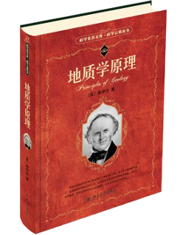
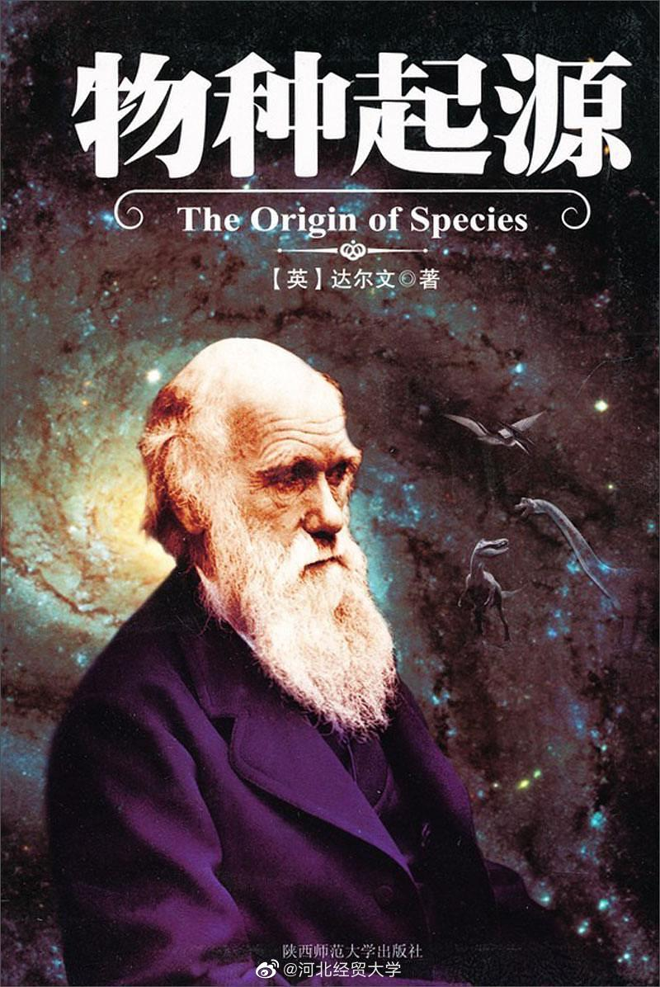
莱尔不接受创世记所记载的比较年轻的地球。
达尔文相信莱尔的理论是正确的。
达尔文同意莱尔把科学抽离圣经的宗旨。
年老地球论 催生了 进化论
Notes:
从视频中我们可以看到：提倡年老地球理论的莱尔不接受创世记所记载的比较年轻的地球。达尔文相信莱尔的理论是正确的。并且达尔文同意莱尔把科学抽离圣经的宗旨。
（P 击）所以说，是年老地球论催生了进化论。

Slide 35
“年老地球论”和“进化论”
否认创世记
创造万有的真神上帝，不会同意那些
否定他存在和他创造的理论。
Notes:
年老地球论和进化论都是否认创世记是真实的历史。（P 击）创造万有的真神，绝不会同意那些否定他存在和他创造的理论。

Slide 36
如果用圣经来解释年老地球论
地球和人类就
不是
神“甚好”的
创造！
神让地球在漫长时间里爆炸出现，
神让人在漫长时间里逐渐进化而来。
Notes:
如果硬要用圣经来解释年老地球论，那就是神让地球在漫长时间里偶然出现，神让人在漫长时间里逐渐进化而来。若是这样（P 击）地球和人类就不是神“甚好”的创造了。

Slide 37
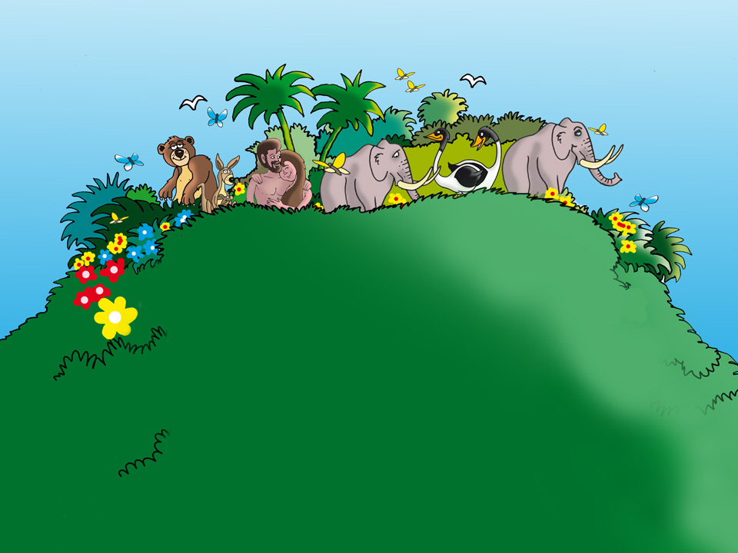
创世记1:31 神看着一切所造的都甚好……
没有死亡、
没有苦难、
没有疾病……
如果神在漫长时间里，
使生物“进化”出现……
Notes:
我们来复习一遍神起初的创造。创世记1:31告诉我们神造了世界以后，他看这个世界一切所造的都“甚好”。当时的伊甸园里没有死亡、没有苦难，也没有疾病。所以亚当和夏娃不会死、不会病；他们住在伊甸园里没有虫子咬他们，也没有猛兽会伤害他们。因为那时候动物都不吃肉，整个生态系统都是完美的。
但是，（P 击）如果神在漫长时间里使用“进化”让人出现的话

Slide 38
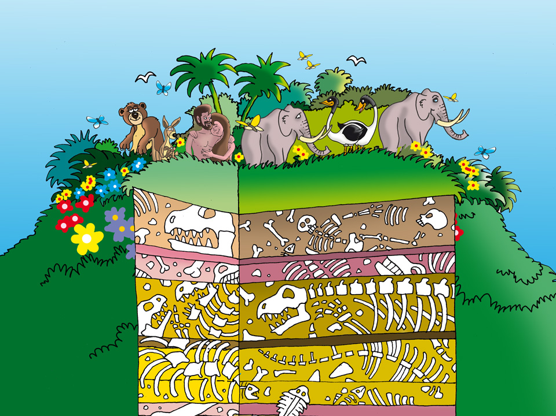
你认为这是甚好的世界吗？
死亡
苦难
疾病
Notes:
那么在亚当出现之前，地球上就已有大量未进化生物死亡了！一个充满死亡、苦难和疾病的世界，（P 击）你们认为这样的世界是“甚好”的吗？（老师让同学们表达）

Slide 39
神使用漫长时间创造
年老地球
神在六日之内直接创造
年轻地球
死亡
苦难
甚好
疾病
Notes:
现在我们对比这两个观点，如果我们相信神使用漫长时间创造一个年老地球，（P 击）那么神就是创造了一个充满死亡苦难和疾病的世界。如果我们相信神在六日之内直接创造了年轻地球，（P 击）那么起初这个地球被造时就是一个和谐的甚好世界。

Slide 40
我们可以既相信神创造，
又相信地球年老吗？
答：绝对不可以。
因为：神 （会/不会）创造一个充满“死亡、疾病和苦难”的世界，神也 （会/不会）让人进化出现。
不会
不会
神的创造与年老地球论完全矛盾
Notes:
现在大家说，我们可以既相信神创造，又相信地球年老吗？
（P 击）同样是“绝对不可以”。（P 击）因为神 不会 创造一个充满“死亡、疾病和苦难”的世界，（P 击）神也 不会 让人进化出现。
（P 击）所以神的创造与年老地球论完全矛盾，大家同意吗？（老师让同学们自由回答）

Slide 41
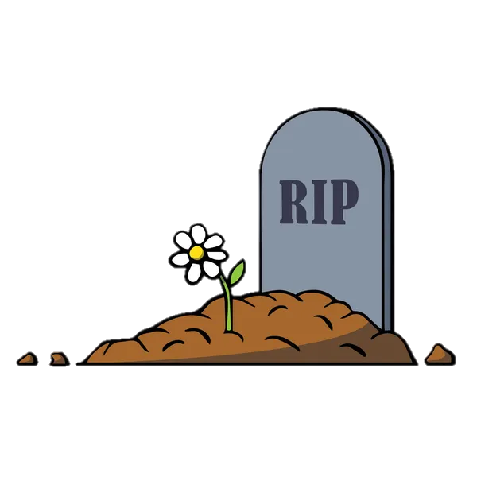


死亡、苦难、疾病是怎么来的？
Notes:
不过，现在我们所生活的这个世界确实有死亡、疾病和苦难，它们是怎么来的呢？

Slide 42
“年老地球论”无法回答
年老地球论认为：
地球是爆炸出现的，
人是猴子进化出来，
无法解答，没有原因
年老地球
46亿年
Notes:
年老地球论认为，地球是爆炸出现的，人类是猴子进化而来。（P 击）这样一来，世界上为何有死亡、疾病和苦难的问题，就无法解答，这些事情的发生没有原因。

Slide 43
“年轻地球论”
年轻地球论认为：
地球是神第一天创造的
人类是神第六天创造的
因为亚当犯罪
年轻地球
6000年
Notes:
但相信神创造的年轻地球论认为，地球是神第一天创造的，人类是神第六天创造的（P 击）因为亚当犯了罪，才导致死亡、疾病和苦难才进入了世界。

Slide 44
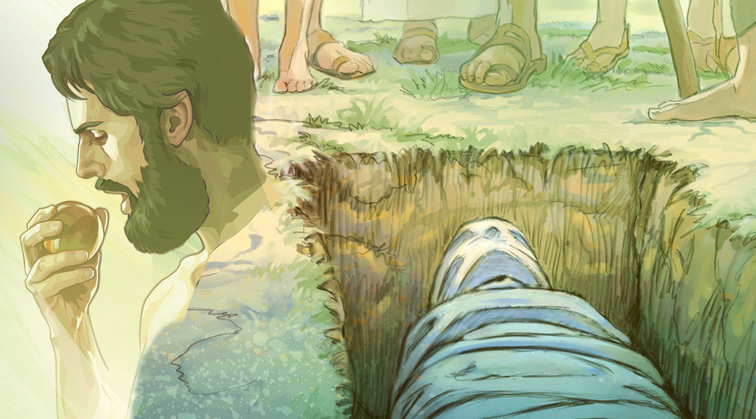
圣经解释死亡
罗马书5:12 这就如罪是从一人入了世界，死又是从罪来的……
Notes:
在圣经罗马书5:12告诉我们：“这就如罪是从一人入了世界，死又是从罪来的……”伴随着着死亡进入世界，苦难和疾病也出现在世界上，也会导致死亡的发生。

Slide 45
回顾
我们的地球是一个 （年轻/年老）的地球。约 （6千/46亿）岁。
神没有使用“进化”来创造，因为他创造时，甚好的世界 （有/没有）死亡、疾病和苦难。
年轻
6千
没有
Notes:
最后我们通过回顾今天所学的知识做总结（3分钟）请大家先在书上完成回顾部分的填空题。
老师讲解：
我们的地球是一个（P 击） 年轻 的地球。约（P 击） 6千 岁。
神没有使用“进化”来创造，因为他创造时，甚好的世界（P 击） 没有 死亡、疾病和苦难。

Slide 46

神掌管生命：赦免罪人
约翰壹书1:9 我们若认自己的罪，神是信实的，是公义的，必要赦免我们的罪，洗净我们一切的不义；
Notes:
现在我们一起通过学以致用来反思：
今天我们知道死亡、苦难和疾病是因为罪的缘故而出现，那么我们就需要解决罪的问题。
约翰壹书1：9我们若认自己的罪，神是信实的，是公义的，必要赦免我们的罪，洗净我们一切的不义；
经文提醒我们要在神面前承认自己的罪，神就赦免我们。

Slide 47
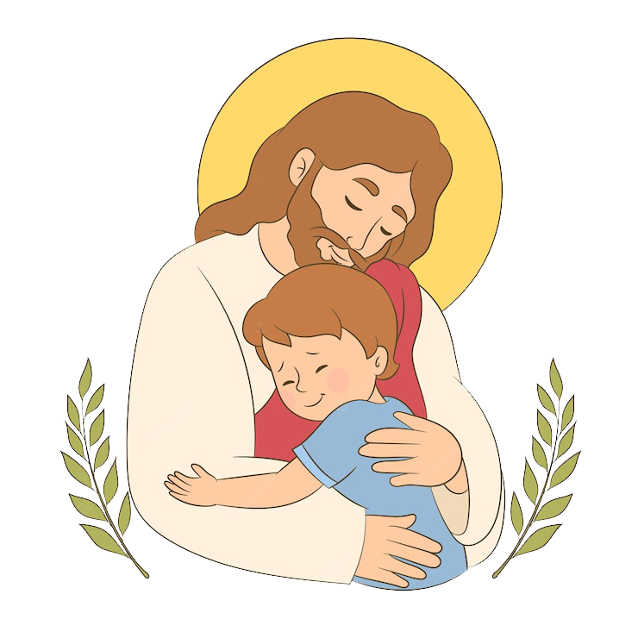
神掌管生命：不再有死亡
启示录21:4 神要擦去他们一切的眼泪，不再有死亡，也不再有悲哀、哭号、疼痛，因为以前的事都过去了。”
启示录21:4 神要擦去他们一切的眼泪，不再有死亡，也不再有悲哀、哭号、疼痛，因为以前的事都过去了。”
Notes:
除了赦免，神还给了我们一个应许得盼望：
启示录21：4神要擦去他们一切的眼泪，不再有死亡，也不再有悲哀、哭号、疼痛，因为以前的事都过去了。”

Slide 48
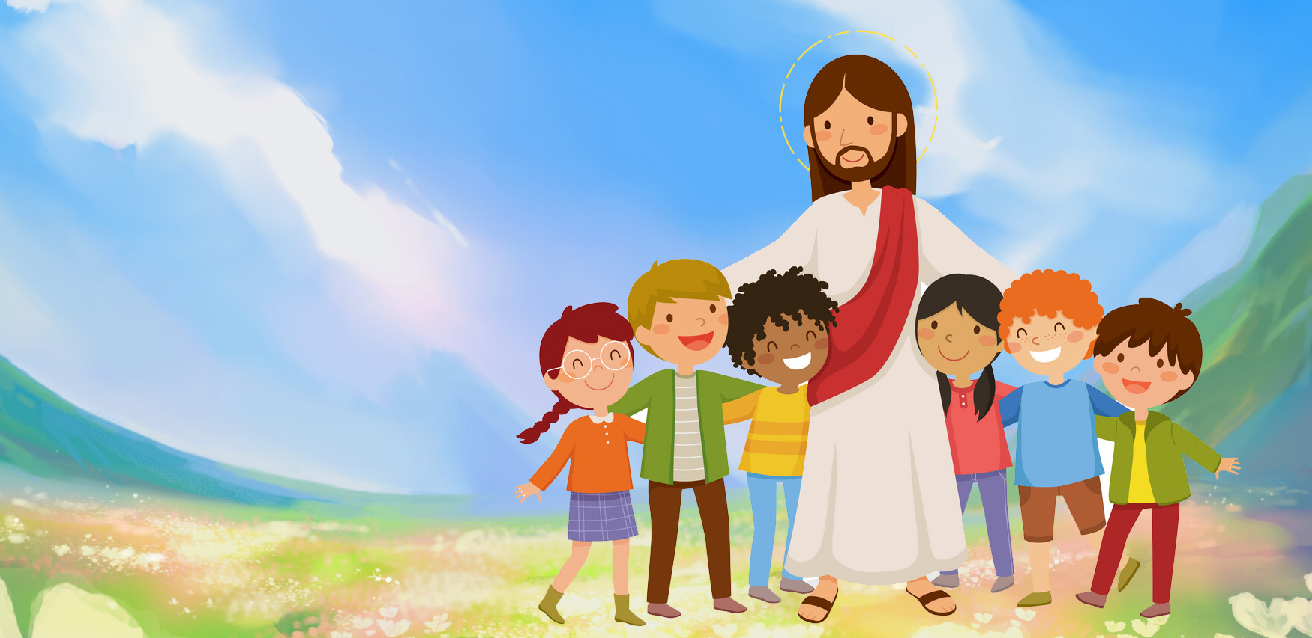
神对我们的应许
认自己罪，蒙神赦免，就能得到神应许的
将来不再有死亡
将来不再有苦难
将来不会再有疾病和疼痛
你希望有这样美好的将来吗？
Notes:
简单来说，我们认自己的罪，蒙神赦免，就能得到神所应许的
（P 击）将来不再有死亡
（P 击）将来不再有苦难
（P 击）将来不会再有疾病和疼痛
（P 击）你希望有这样美好的将来吗？（请让同学们自由回答）
如果你想要这样的将来，只有一个办法

Slide 49
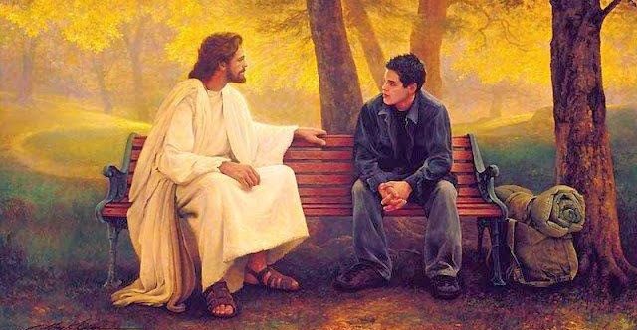
回应卡
约翰福音11:26
凡活着信我的人必永远不死。你信这话吗？
我的回应：
Notes:
那就是信耶稣。我们来看约翰福音11:26耶稣是怎么说的：“凡活着信我的人必永远不死。你信这话吗？”（P 击）现在请你认真地想清楚，然后回答耶稣问你这个问题“你信这话吗？”请把你的回应写在你书上的“回应卡”上。
【待全部同学写完以后，老师请全体同学一起回答】

Slide 50
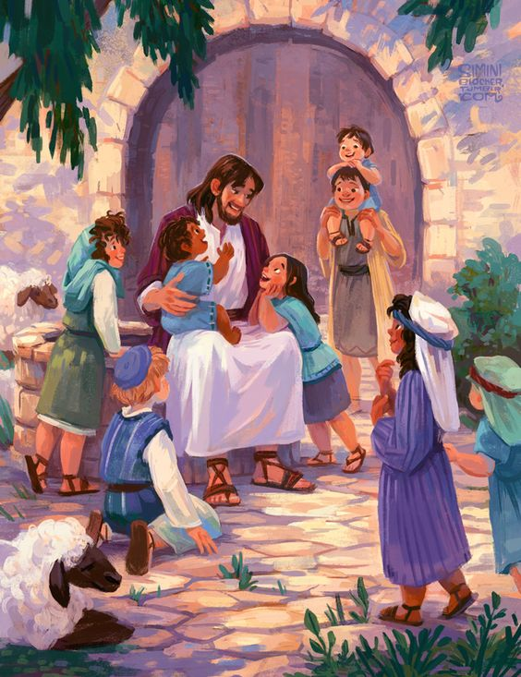
认罪悔改，信靠耶稣
如果你已经相信神六日创造的地球是年轻的，并且你相信耶稣是救你脱离死亡、疾病和痛苦的救主基督，那么
你要向耶稣基督认罪悔改
你要一生信靠基督
Notes:
同学们，如果你已经相信神六日创造的地球是年轻的，并且你相信耶稣是救你脱离死亡、疾病和痛苦的救主基督，那么
1. 你要向耶稣基督认罪悔改
2. 你要一生信靠基督

Slide 51

祷告结束
Notes:
祷告结束。

Slide 52
有年轻地球论者说地球年龄是
10000岁，怎么理解？

Slide 53

地球的年龄总共也不过6000来年，为什么有些圣经学者会说是6000-10000年呢？
因为圣经记载的家谱很可能跳过了一些“代”。
—— 经文中“生了”这个词后面接的，可以是儿子，也可以是后代。

Slide 54
马太福音1:8
“约兰生乌西雅”
历代志上
3:11-12
约兰
乌西雅
约兰
亚哈谢
约阿施
亚玛谢
乌西雅

Slide 55
为什么马太的家谱有跨代？
约兰
亚哈谢
约阿施
亚玛谢
乌西雅
为了保持每个家谱都是14代，因而有意跳过了这三代。
当时的犹太人都接受这种记载家谱的方式，而且也知道马太的家谱是完全准确的。
有意跳过

Slide 56
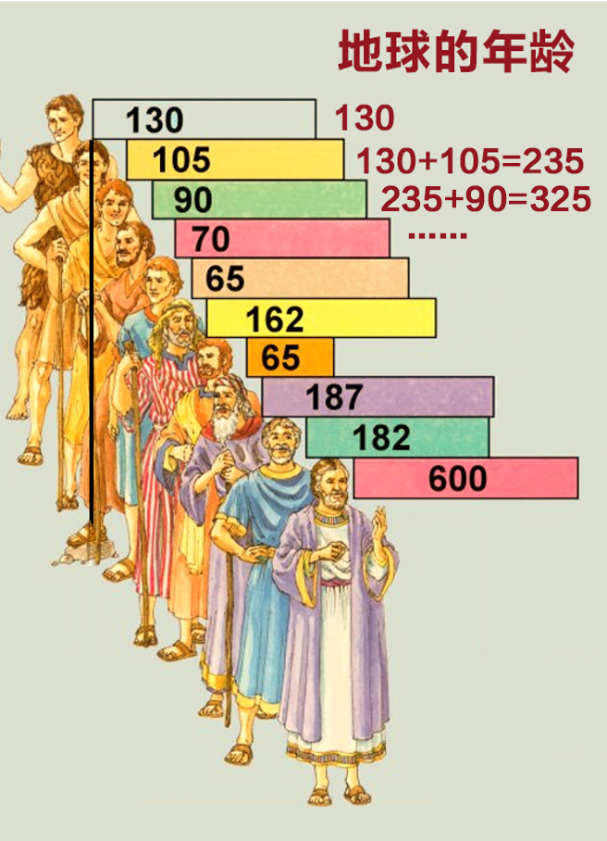
家谱中的跨代
有跨代吗？
家谱中可能存在跨代的地方并不多，而且也不会一次跨过很多代人。
如果创世记5章和11章的家谱有跨代，从创造到今天只有大概一万年的时间。

